Slide 1


CHÀO MỪNG
CÁC EM ĐẾN VỚI TIẾT HỌC
TOÁN
LỚP 1

Slide 2

Chủ đề 8
PHÉP CỘNG, PHÉP TRỪ (không nhớ)
TRONG PHẠM VI 100
Bài 32
LuYỆn tập – tiết 2
Trang 60-61/SGK

Slide 3
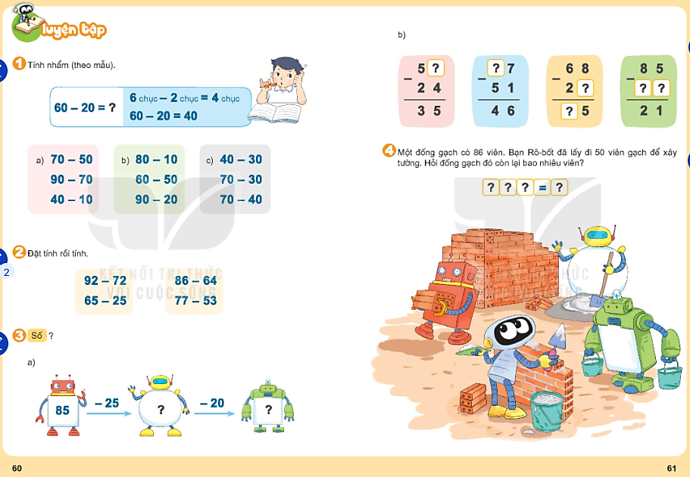

Slide 4


1
Tính nhẩm (theo mẫu)
60 – 20 = ?
6 chục - 2 chục = 4 chục
60 – 20 = 40
a. 70 – 50
90 – 70
40 – 10
b. 80 – 10
60 – 50
90 - 20
c. 40 – 30
70 – 30
70 – 40

Slide 5
1
Tính nhẩm (theo mẫu)
60 – 20 = ?
6 chục - 2 chục = 4 chục
60 – 20 = 40
a. 70 – 50 =
90 – 70 =
40 – 10 =
b. 80 – 10 =
60 – 50 =
90 – 20 =
c. 40 – 30 =
70 – 30 =
70 – 40 =
20
70
10
20
10
40
30
70
30

Slide 6
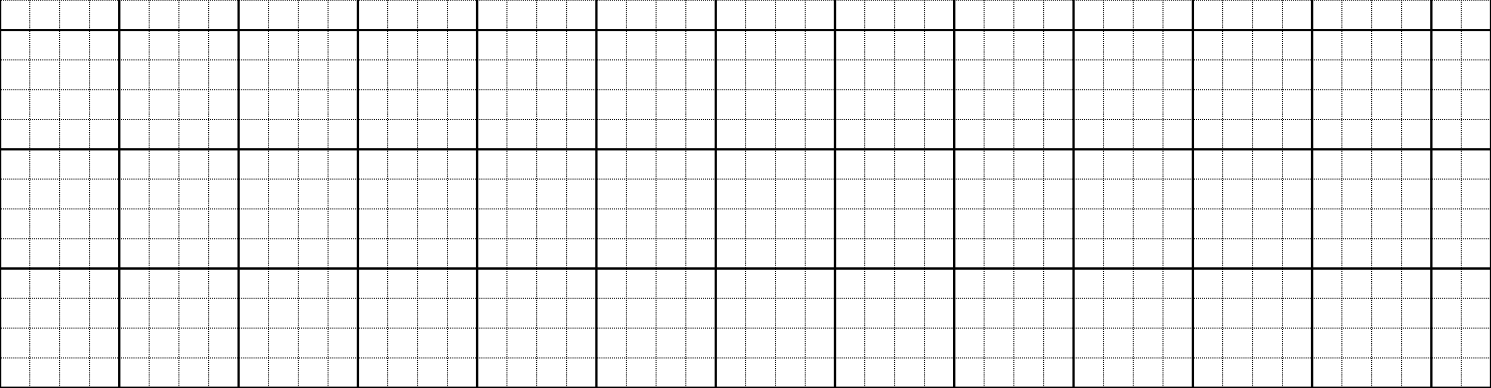
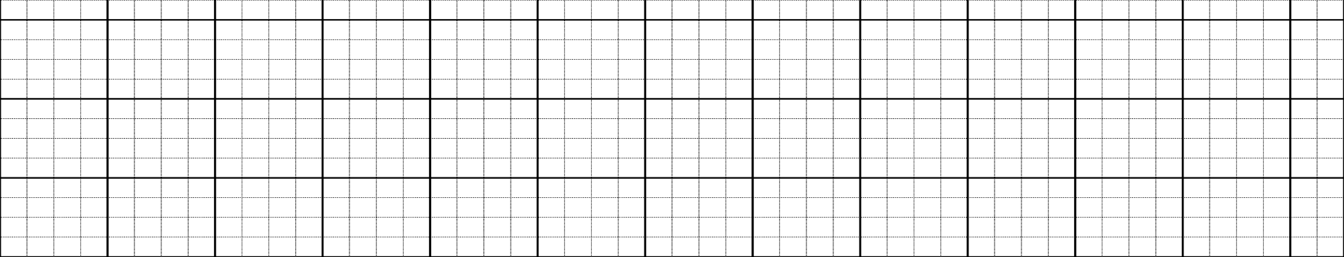
Thứ ba wgày29 κáng 3 wăm 2022
Toán
Luΐİn Ǉập
2.Đặt tính ǟē Ǉíζ
92
86
65
77
-
-
-
-
72
64
25
53
20
22
40
24
\

Slide 7

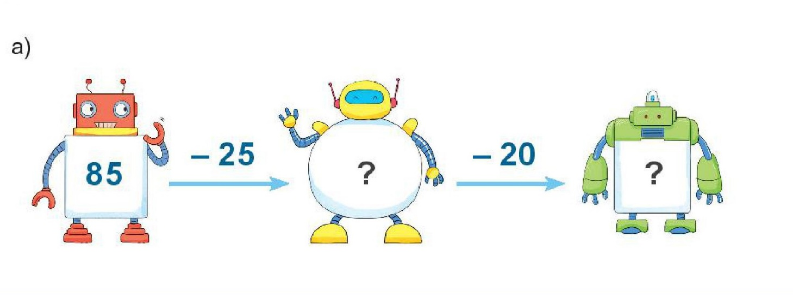
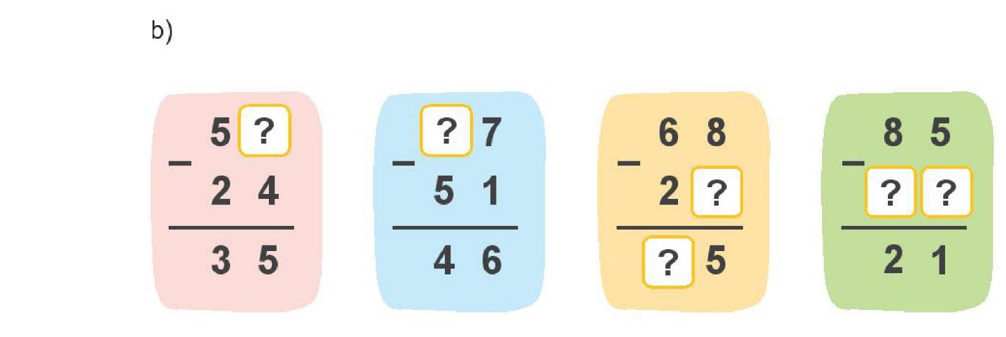
3
Số?
60
40
9
9
3
6
4
4

Slide 8
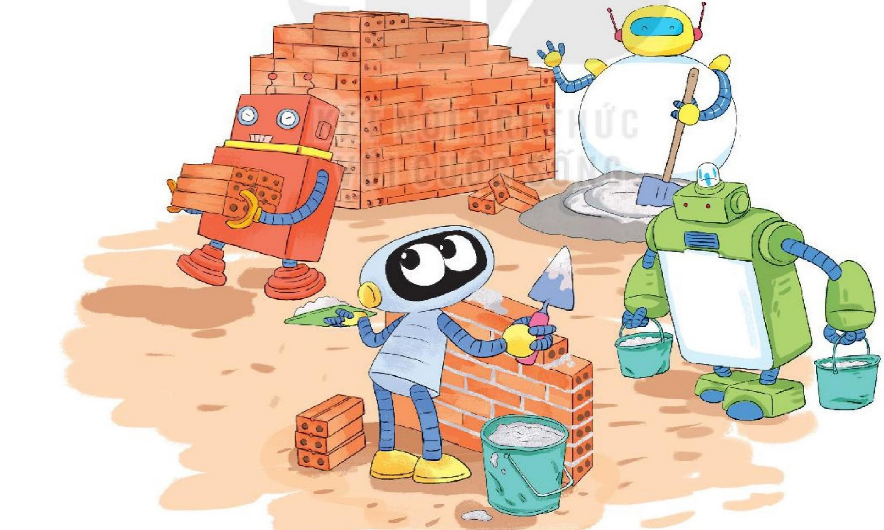
4
Một đống gạch có 86 viên. Bạn Rô – bốt đã lấy đi 50 viên gạch để xây tường. Hỏi đống gạch đó còn lại bao nhiêu viên?
86
-
50
=
36
?
?
?
=
?

Slide 9


